Slide 1
Золотая осень с озорницей Машей
Интерактивные игры

Slide 2
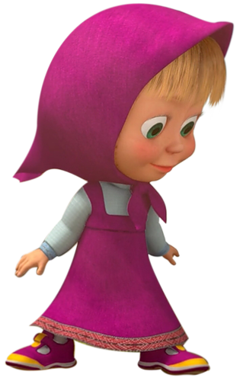
Маша и дождик
Маша идёт по грибы
Маша и пословицы

Slide 3
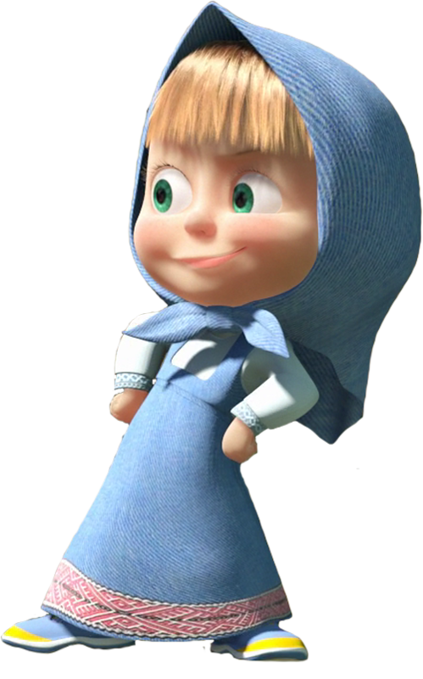
Помогите Маше поймать все капли дождя!
1.Перейдите на следующий слайд, нажав кнопку «Игра».
2.Внимательно прочитайте загадку. Подумайте. Дайте ответ. (Подсказка: отгадка начинается с той же буквы, что на капле);
3.Чтобы проверить правильность ответа, нажмите на каплю с буквой: появится правильный ответ и иллюстрация. А капля упадет в ведёрко;
4.Снова перейдите на следующий слайд и повторите порядок действий.
Свернуть
МАША И дождиК
Вспомните ОСЕННИЕ ЯвЛЕНИЯ ПРИРОДЫ
П
Р
А
В
И
Л
А
И
Г
Р
Ы
ИГРА

Slide 4
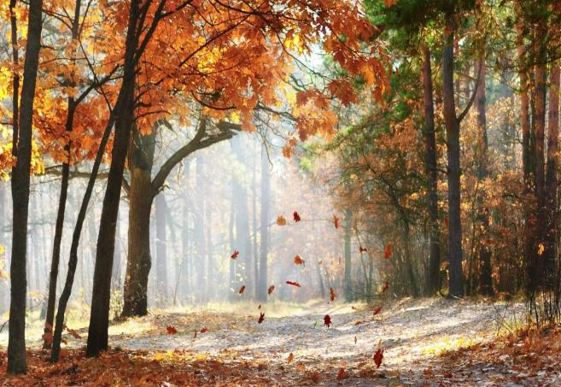
Кружась, с деревьев падают монетки.
Шумят негромко без одежды ветки.
Л
Л
И
С
Т
О
П
А
Д
ДАЛЬШЕ

Slide 5
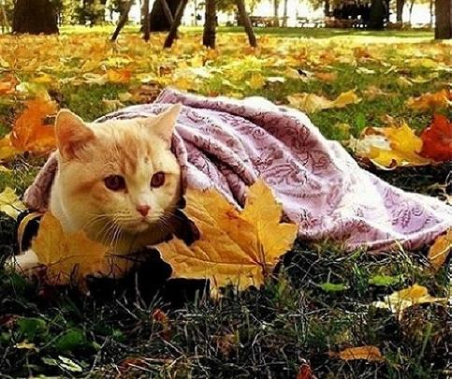
Температура резко понижается
И каждый потеплее одевается.
П
П
О
Х
О
Л
О
Д
А
Н
И
Е
ДАЛЬШЕ

Slide 6
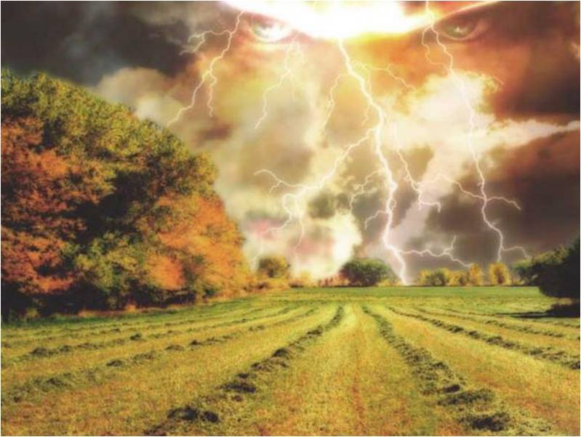
Сверкает молния, весь день грохочет гром
И бурное ненастье за окном.
Г
П
О
С
Л
Е
Д
Н
Я
Я
Г
Р
О
З
А
ДАЛЬШЕ

Slide 7
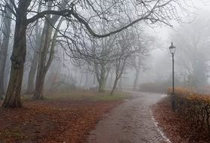
Серо-белой пеленой
На землю опускается.
Все деревья, все дома окутать он старается.
Т
Т
У
М
А
Н
ДАЛЬШЕ

Slide 8
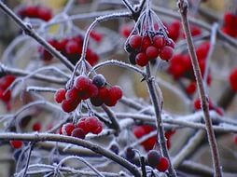
Легкий утренний мороз
Всем прохожим щиплет нос.
З
З
А
М
О
Р
О
З
О
К
ДАЛЬШЕ

Slide 9
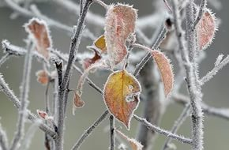
Словно хрусталь, ледяные кристаллы поздняя осень везде раскидала.
И
И
Н
Е
Й
ДАЛЬШЕ

Slide 10
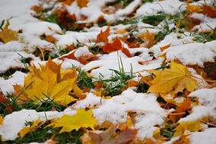
Сахар с неба падает
И детишек радует.
С
П
Е
Р
В
Ы
Й
С
Н
Е
Г
ДАЛЬШЕ

Slide 11
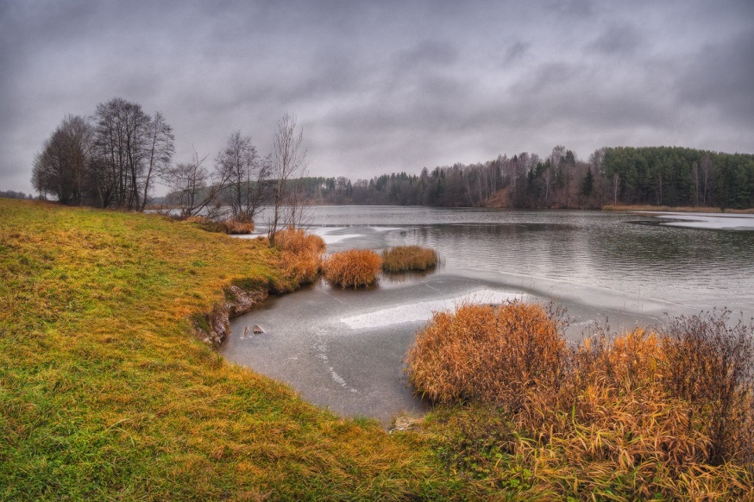
Посмотри, в реке вода покрылась тонким слоем льда.
Л
Л
Е
Д
О
С
Т
А
В
ДАЛЬШЕ

Slide 12
Молодцы!

Slide 13
Осень – пора грибов.
Помогите Маше узнать ядовитые грибы. Щелкайте по ним мышкой - они исчезнут.
НАЧАЛИ

Slide 14
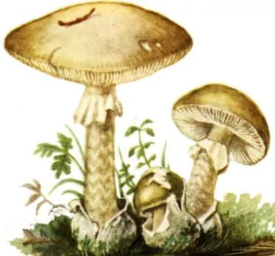
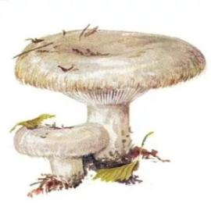
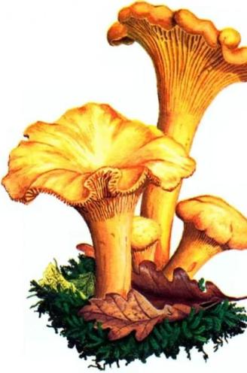
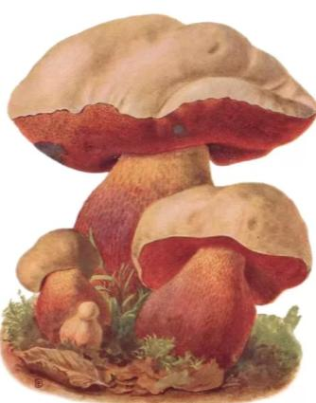

Slide 15
Медведь читал Маше пословицы,
она все их забыла. Помогите ей.
Установите соответствие.
В сентябре синица
ворота зимы
Ноябрь –
перемен восемь
Осень –
просит осень в гости
ПРОВЕРЬТЕ СЕБЯ

Slide 16
Источники информации:
Авторские загадки
Пословицы
http://vashechudo.ru/raznoe/poslovicy-i-pogovorki/poslovicy-i-pogovorki-pro-osen.html
http://posloviz.ru/category/osen/
Фоновые изображения
https://im0-tub-kz.yandex.net/i?id=17fdbf84575e1591de13760a4c84bea1&n=33&h=190&w=254
https://im0-tub-kz.yandex.net/i?id=0a6afd10665ed71363c67da08d4bbf38-l&n=13
https://im0-tub-kz.yandex.net/i?id=8374f283227a4d7079a1ecd9851bc975-l&n=13
https://im0-tub-kz.yandex.net/i?id=6481229b9c9b03381dc5453c23a09236-l&n=13
Маша 1
http://skachat-kartinki.ru/img/picture/Dec/10/8b05b63a294f5fcd59eb9cc2f459d9af/mini_5.jpg
Маша 2
http://www.playcast.ru/uploads/2015/03/20/12734845.png
Ведро
https://im0-tub-kz.yandex.net/i?id=78e520438d13bfc65a730f085e4e0e92&n=24
Листопад
https://kyiv.ridna.ua/wp-content/uploads/2014/11/2031.jpg
Похолодание
https://previews.123rf.com/images/dvarg/dvarg1209/dvarg120900359/15495172-thermometer-by-seasons-winter-illustration-on-white.jpg
https://im0-tub-kz.yandex.net/i?id=fad161cf767a382bb5063c6afe3d7107&n=33&h=215&w=293
Гроза
https://im0-tub-kz.yandex.net/i?id=e50744be866db9858823c271433a7821&n=33&h=215&w=161
Туман
https://im1-tub-kz.yandex.net/i?id=3cbb6e1db5bb02695cc2ad54602c4852&n=33&h=190&w=280
Заморозок
https://im0-tub-kz.yandex.net/i?id=bb738f5e861e1ec4aec9d4871d00ae8d-sr&n=33&h=150&w=150
Иней
https://im2-tub-kz.yandex.net/i?id=3ee0d6577502b8a3255f754a3ebd1f71&n=33&h=190&w=290
П

Slide 17
Источники информации:
Снег
https://im2-tub-kz.yandex.net/i?id=f9b2c3ec27eb4fb5172a98511a11d0f1&n=33&h=190&w=284
Ледостав
https://im0-tub-kz.yandex.net/i?id=de94c94ca66caf8d36ef04dde687fcb2-l&n=13
Солнце
http://img26.dreamies.de/img/327/b/hw6xxj3ibm5.gif
Грибы
Лисичка
http://eurocddvd.ru/img-q5y5x5n416b41454d4p4s28434n5k4d4o4z5n4o4h4p2x5p4/uploads/ex/0a7b/0001f2c2-6a4de97e/5/hello_html_346db825.png
Мухомор
http://galerey-room.ru/images/074426_1385527466.png
Белый
http://s1.pic4you.ru/allimage/y2012/11-28/12216/2747788.png
Поганка
http://www.zooclub.ru/skat/img.php?w=650&h=600&img=./attach/sim/2242.jpg
Сатанинский
https://www.derkleinegarten.de/images/phocagallery/pilze/satanspilz-boletus-satanas.jpg
Груздь
https://im0-tub-kz.yandex.net/i?id=588d8641e3f696d08400b0c3325517d7-sr&n=33&h=215&w=254
Маша и медведь
https://im0-tub-kz.yandex.net/i?id=7ce690829946bdcbd5d029db9b8af602&n=33&h=215&w=215

